Slide 1
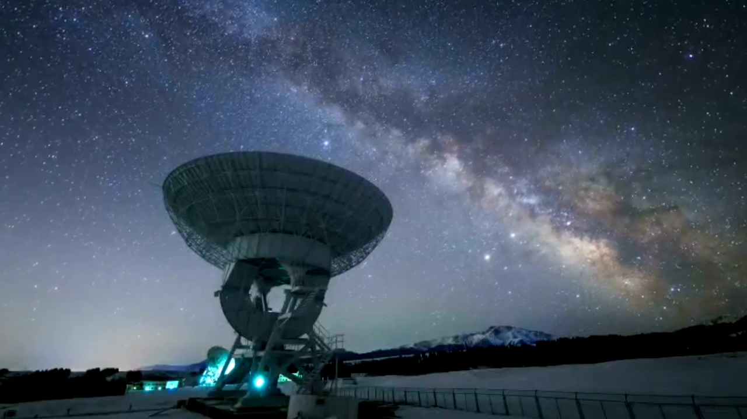
Automatic identification of stars in AMON data
Stanislav Levendovský,
Bianka Rujáková,
Daniel Kupka

Slide 2
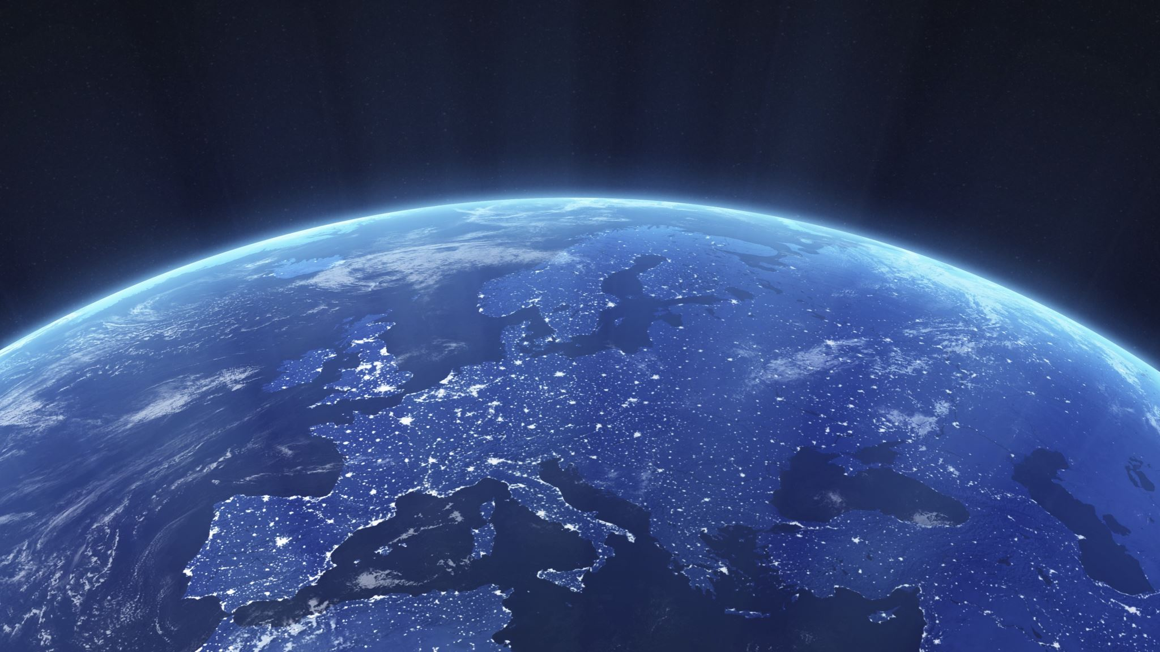
Ciele projektu Analýza AMON dát pre vrcholy (peaks) a ich následné priradenie ku hviezdam v zornom poli detektora

Slide 3
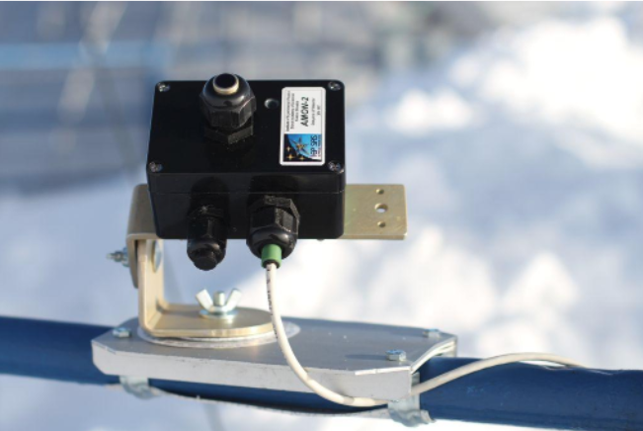
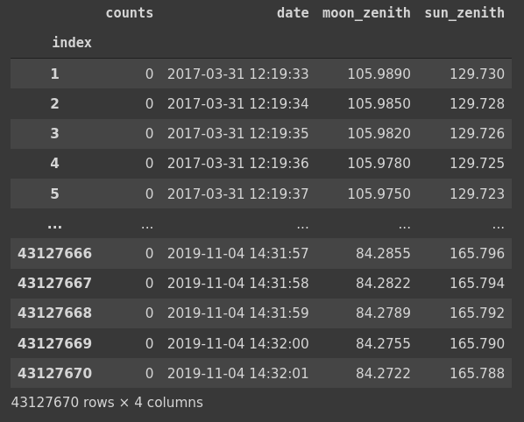
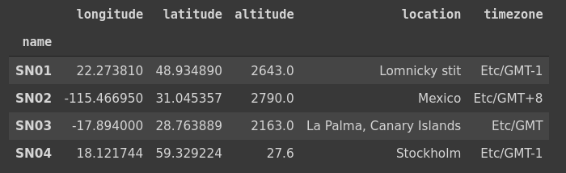
AMON detektor
Airglow monitoring by one-pixel detector 43 127 670 záznamov (1 záznam = 1 sekunda) ~ 499 dní pozorovania

Slide 4
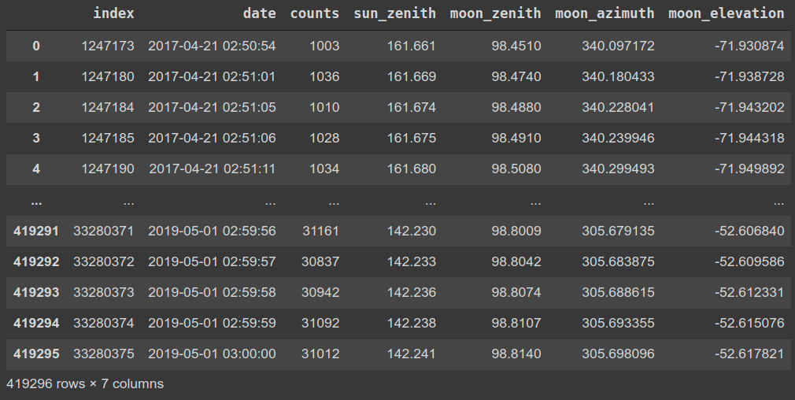
Filtrácia dát
Parameter counts : počet fotónov ktoré dopadnú na detektor Filtrácia countov v AMON dátach nasledovným spôsobom: ⚪ V nočných časoch od 0:00 do 3:00 ⚪ Počet countov 1000+
⚪ Odfiltrovanie mesiaca a slnka

Slide 5
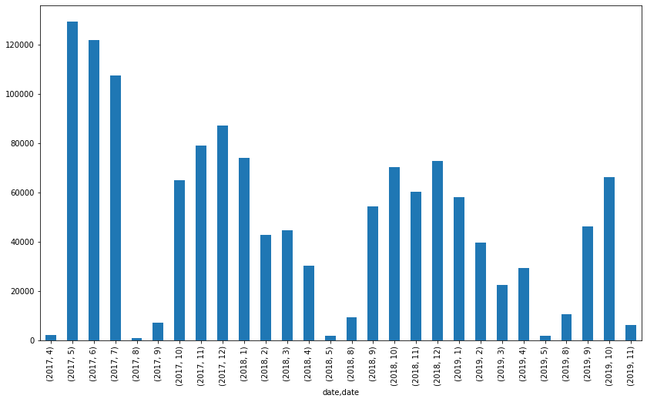
Distribution of filtered data in time
Number of samples
Date

Slide 6
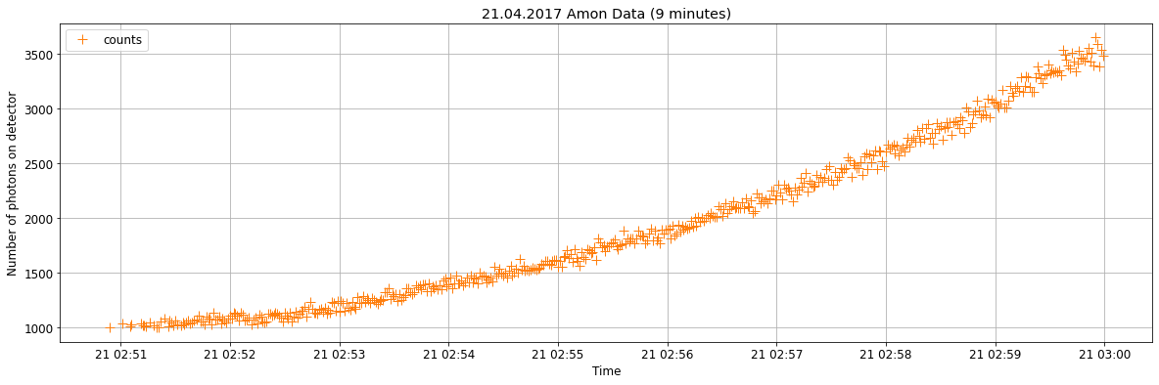

Slide 7
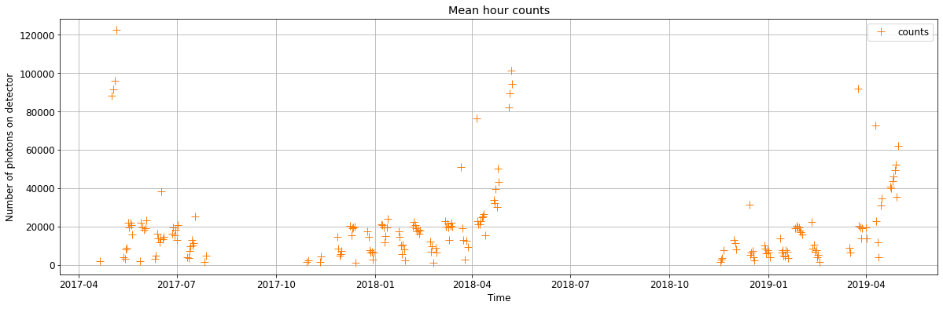

Slide 8
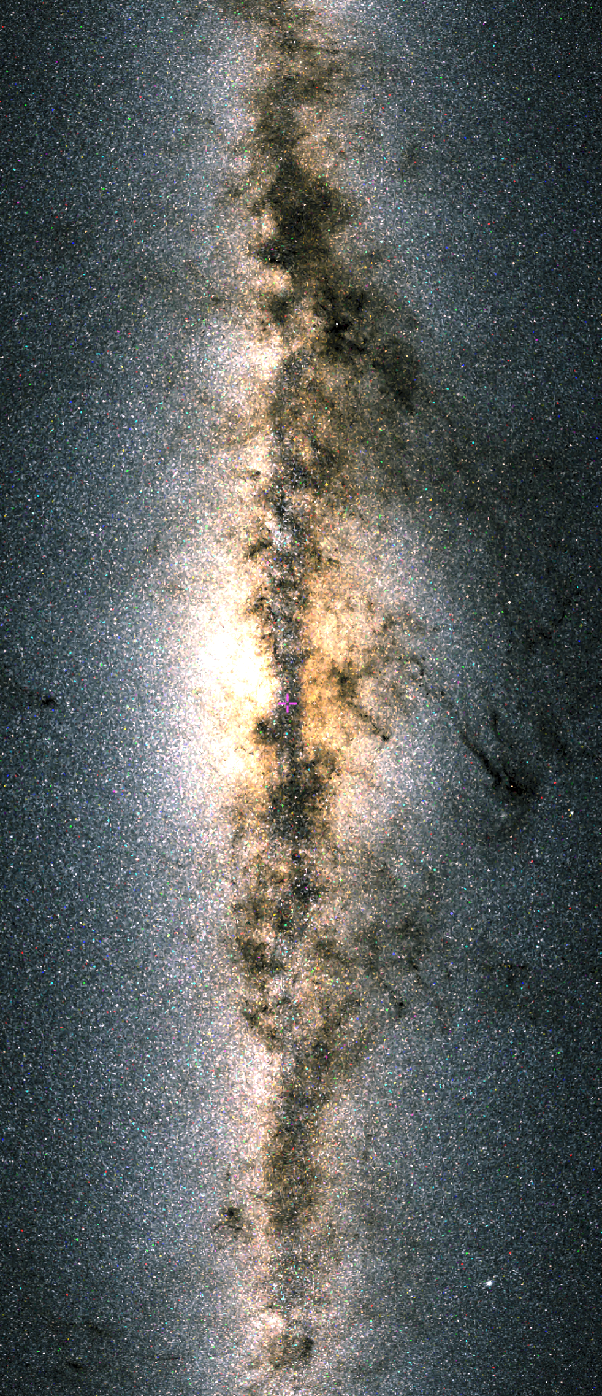
Hviezdny katalóg GAIA EDR3 - 1,811,709,771 hviezd
Každý zdroj má mnoho parametrov

Slide 9
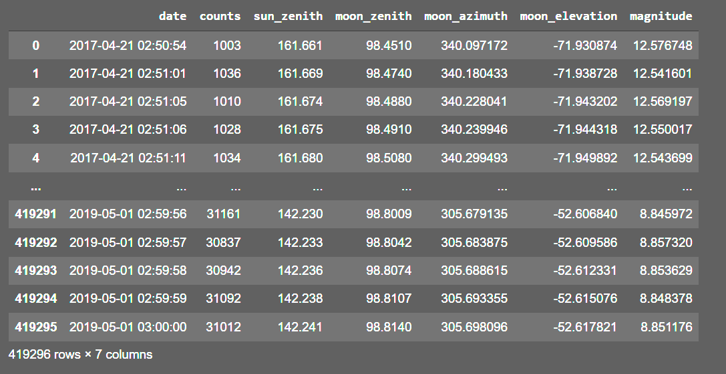
Spojenie hviezdneho katalógu s AMON dátami
Získanie magnitúdy z countov podľa nasledujúceho vzorca: MAG = -2,5 * log10(counts) + 20,08

Slide 10
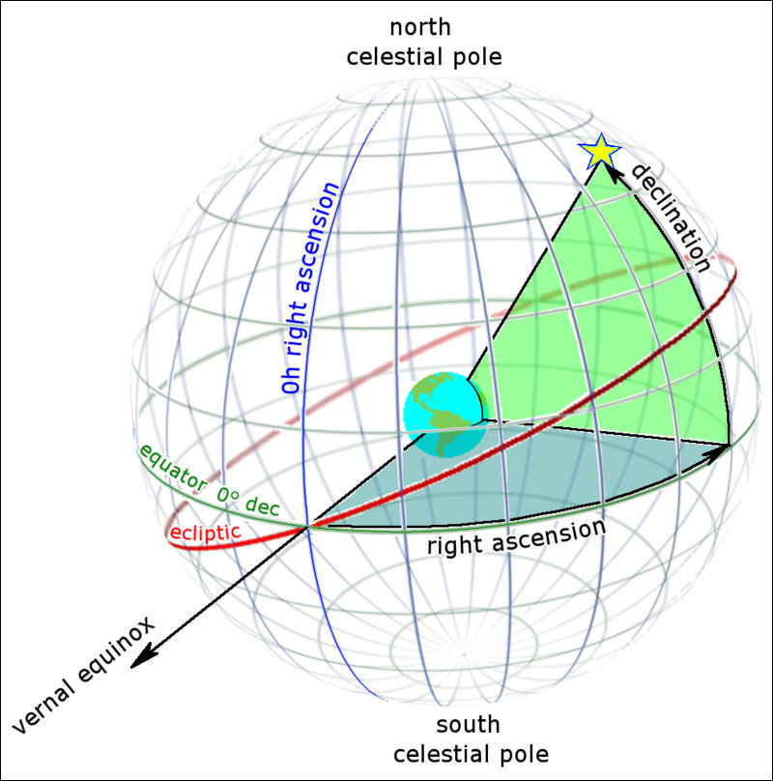
Hviezdny katalóg Na lokalizáciu hviezd používame RA (right ascension) a DEC (declination) - tieto hodnoty sú v GAIA katalógu
Latitude = DEC
RA = LST(local sidereal time) - HA(hour angle)
rozdiel v LST v dátach katalógu a detektora

Slide 11
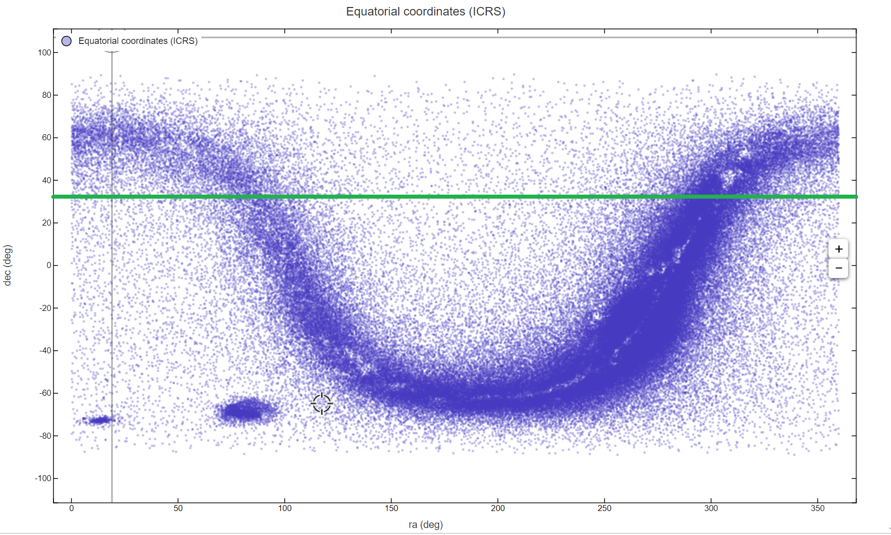
Hviezdny katalóg Zelená čiara značí zorné pole detektora

Slide 12
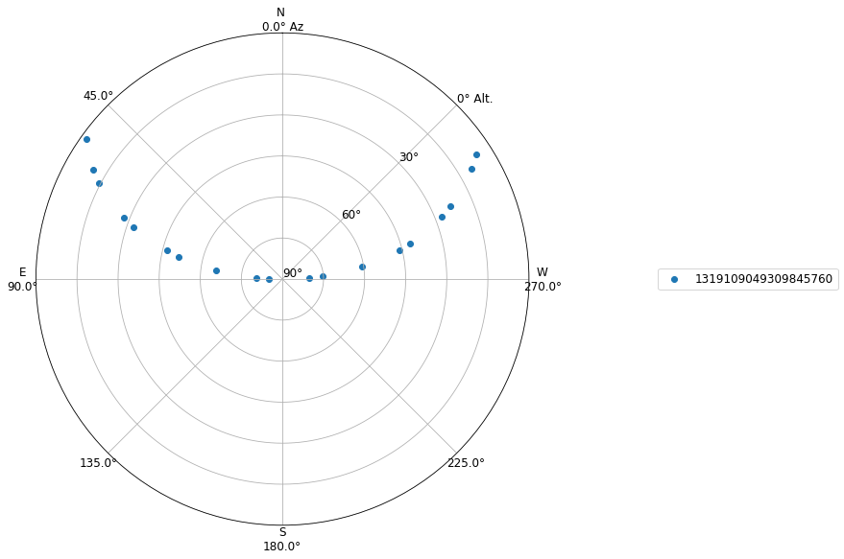

Slide 13
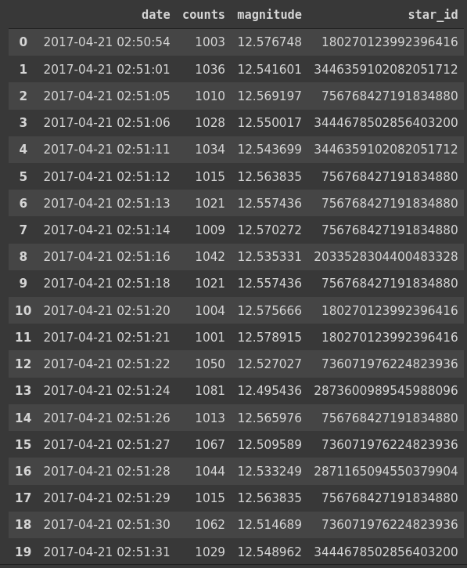
Vyhodnotenie Pomocou GAIA API bolo veľmi nepraktické zisťovať údaje o všetkých takmer 500 tisíc potrebných hviezdach.
~ 3390 GB dát = pamäťová náročnosť
GAIA API - veľký počet requestov = časová náročnosť
Kvôli tomu sme sa rozhodli že nebudeme priraďovať všetkých 500 tisíc hviezd, ale určili sme si menší počet, ako názornú ukážku.

Slide 14
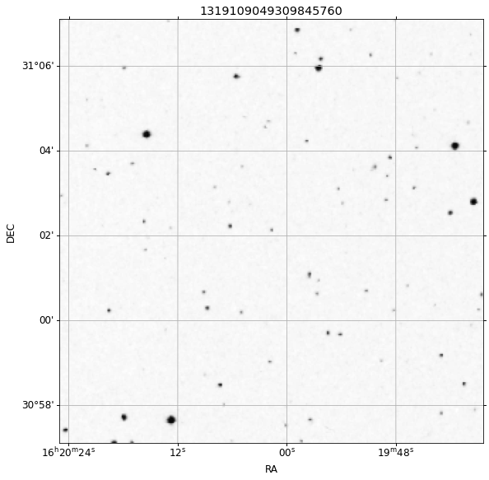
Knižnica Astroplan
Sú potrebné koordináty cieľa - RA a DEC
Zdrojové obrázky sú získané z NASA Goddard’s SkyView service

Slide 15
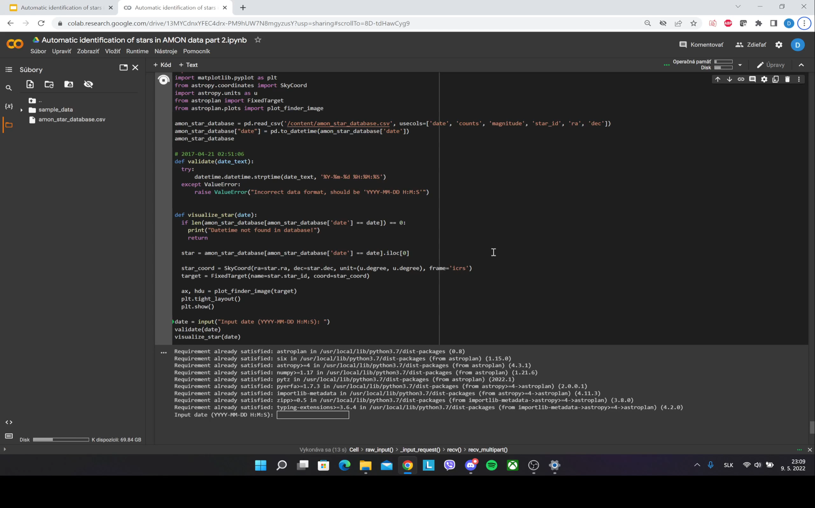

Slide 16
Zdroje
https://asd.gsfc.nasa.gov/archive/galex/FAQ/counts_background.html
https://gea.esac.esa.int/archive/documentation/GEDR3/Gaia_archive/c
hap_datamodel/sec_dm_main_tables/ssec_dm_gaia_source.html
https://github.com/skyfielders/python-skyfield/issues/510
https://solarsena.com/solar-hour-angle-calculator-formula/
http://personalpages.to.infn.it/~bertaina/tesi-scaricate/Medina-Airglow_measurements.pdf
https://www.sciencedirect.com/science/article/abs/pii/S0168900218318874?casa_token=SabzEcCnM08AAAAA:DaIgb1H2b4zNk3Ek0SzX-ATymbYmzcbEtuKnMKaGTp5mKPAo6pq2kLTHXt8cRm2zzVDj1cXRGQ

Slide 17
Ďakujeme za pozornosť!

